Slide 1
PHP
编程
MVC

Slide 2
1. MVC
MVC全名是Model View Controller，是模型(model)－视图(view)－控制器(controller)的缩写，是一种软件架构模式，用一种业务逻辑、数据、界面显示分离的方法组织代码，将业务逻辑聚集到一个部件里面，在改进和个性化定制界面及用户交互的同时，不需要重新编写业务逻辑。
大部分的主流框架都是基于MVC模式进行编写的，大多数公司的web开发也是基于MVC模式
MVC的优势
有利于开发中的分工
有利于代码的重用

Slide 3
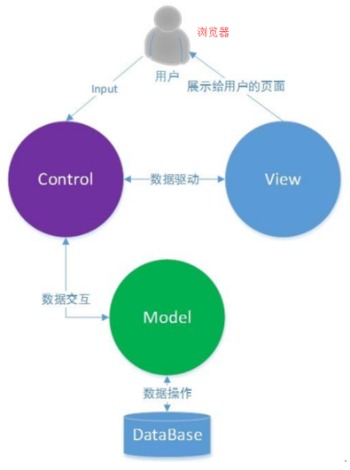
MVC工作原理
MVC的处理过程:
①首先控制器接收用户的请求，并按照请求选取合适的模型来进行处理
②模型按照控制器指令取相应的数据,并将数据返回给控制器
③最后控制器调用相应的视图显示数据
总结:
C(control) 控制器：根据用户请求调用模型和视图
M(模型) ：处理数据
V (view)视图 ：向用户展示数据。

Slide 4
入口程序
在网上经常被成为单一入口机制，单一付款指在一个web应用程序中，所有的请求都指向一个脚本文件，例如我们经常看到某一个网站所有的页面都是index.php?xxx这样的形式。所有对使用程序的访问都是必须通过这个入口。
在一个项目中控制器有很多，方法有很多，通过一个入口文件调用控制器
单一入口的URL格式
http://www.test.com/index.php?c=控制器名&m=方法名
使用单一入口有什么好处
➢防卫限制只需要限制这一个文件就可以了
➢我们用一个文件去调用控制器，让控制器去调用模型
Notes:
开发原则：统一。包括程序的命名。程序内名称的命名

Slide 5
Demo
基于MVC软件架构模式搭建项目
基于单入口文件访问项目
http://127.0.0.1/index.php?c=Goods&a=goodsList

Slide 6
使用MVC框架模式搭建框架
创建目录结构
Model M(模型)层目录(M)
Controller C(控制)层目录(C)
View V(视图) 层目录（smarty的模板目录）
Public 公共资源目录
libs Smarty库（解压到这里即可）
View_c Smarty模板编译目录
index.php 入口文件
Notes:
开发原则：统一。包括程序的命名。程序内名称的命名

Slide 7
1. 在项目根目录下创建单一入口文件index.php
/**
* 入口文件：index.php
*/
session_start();
date_default_timezone_set('PRC');
//项目根目录
define('ROOT',str_replace('\\','/',dirname(__FILE__)).'/');
//文件包含默认路径
set_include_path(get_include_path()
.PATH_SEPARATOR.ROOT.'Controller'
.PATH_SEPARATOR.ROOT.'Model'
.PATH_SEPARATOR.ROOT.'libs'
.PATH_SEPARATOR.ROOT.'libs/plugins'
.PATH_SEPARATOR.ROOT.'libs/sysplugins'
);

Slide 8
//自动加载
function autoload($className){
if( file_exists(ROOT.'libs/plugins/'.$className.'.php') || file_exists(ROOT.'libs/sysplugins/'.$className.'.php') ){
include_once $className.'.php';
}else{
include_once $className.'.class.php';
}
}
//php7中用sql_autoload_register取代了__autoload
spl_autoload_register('autoload');
//获取用户请求的控制器名称
$c = isset($_GET['c']) ? $_GET['c'].'Controller' : 'IndexController';
//实例化控制器
if(file_exists(ROOT.'Controller/'.$c.'.class.php')){
$controller = new $c();
}else{
die('控制器不存在');
}

Slide 9
2. 在Controller目录下创建Controller类，继承Core类，文件名叫：Controller.class.php
/**
* 控制器的基础类
*/
class Controller extends Smarty{
public function __construct(){
parent::__construct();
//初始化smarty
$this -> setTemplateDir(ROOT.'View/')
-> setCompileDir(ROOT.'View_c');
//判断控制器中方法是否存在
$a = isset($_GET['a']) ? $_GET['a'] : 'index';
if(method_exists($this,$a)){
$this->$a();
}else{
exit('控制器中没有该方法');
}
}
}

Slide 10
3. 在Model目录下创建Model类，继承Core类，文件名叫：Model.class.php
/**
* 模型的基础类
*/
class Model extends Core{
protected static $db;
public function __construct(){
//连接数据库
try{
$pdo=new PDO('mysql:host=127.0.0.1;port=3306;dbname=yhshop','root','root',
array(PDO::ATTR_ERRMODE=>PDO::ERRMODE_EXCEPTION));
$pdo->exec('set names utf8');
self::$db=$pdo;
}catch(PDOException $e){
echo $e->getMessage();
}
}
}

Slide 11
4.基于MVC完成商品列表功能
1). 在Controller目录下创建一个GoodsController.class.php文件
class GoodsController extends Controller{
public function goodsList(){
//控制调用对应的模型来操作数据
//实例化模型类
$goodsModel=new GoodsModel();
$goods=$goodsModel->getGoodsList();
//分配数据
$this->assign('goods',$goods);
//调用视图来展示页面
$this->display('goodsList.html');
}
}

Slide 12
2). 在Model目录下创建一个GoodsModel.class.php文件
class GoodsModel extends Model{
//定义模型对应的表名
private $table='goods';
//操作数据库查询所有商品信息
public function getGoodsList(){
$res=self::$db->query("select * from $this->table");
if($res && $res->rowCount()>0){
$goods=$res->fetchAll(PDO::FETCH_ASSOC);
return $goods;
}else{
return false;
}
}
}

Slide 13
3). 在view目录下创建一个goods.html文件
<!DOCTYPE html>
<html>
<head lang="en">
<meta charset="UTF-8">
<title></title>
</head>
<body>
<dl>
<dt>商品列表</dt>
{foreach $goods as $v}
<dd>
<span>{$v@iteration}</span>
<a href="">{$v.goodsname}</a>
</dd>
{foreachelse}
<dd>
<h1>没有找到相应的数据</h1>
</dd>
{/foreach}
</dl>
</body>
</html>

